Slide 1

Programa
Por la Juventud del Poder Judicial de Puerto Rico

Slide 2

El Programa Por la Juventud de la Rama Judicial procura la prevención de conductas de alto riesgo y promueve el buen comportamiento y el desarrollo de habilidades sociales.
2

Slide 3


FACTORES DE RIESGO
Problemas de conducta en el hogar o escenario escolar
Reto a la autoridad
Fracasos en grados o asignaturas
Ausentismo escolar
Participación en grupos juveniles con problemas de conducta
Experimentación con drogas y/o alcohol
Dificultad interpersonal con pares
Causante de acoso escolar
3

Slide 4

Es indispensable identificar aquellos factores que median o moderan el efecto de la exposición a factores de riesgo, y proveer recursos, internos y externos, que apoyen los resultados positivos en el desarrollo, ayuden a los menores a prevalecer sobre la adversidad.
FACTORES PROTECTORES
4

Slide 5

El Programa aspira a:
Que entre el 75% y 85% de los(as) participantes aumenten su asistencia escolar y desempeño académico.
Que entre el 75% y 85% de los(as) participantes muestren cambios positivos en su conducta en el escenario escolar.
Que entre el 75% y 85% de los(as) participantes muestren cambios positivos en las conductas en relaciones familiares.
Que entre el 80% y 90% de los(as) participantes asista a las actividades y servicios coordinados por el Programa.
Perfil de los y las jóvenes participantes:
  entre 15 a 20 menores
  entre las edades de 11 a 16 años
  residentes del Municipio
  estudiantes de las escuelas identificadas como de alto riesgo
5

Slide 6
ASPECTOS DEL PROGRAMA
Proyecto en la Región Judicial de Caguas
Expansión a la Región Judicial de Bayamón
Identifica los factores de riesgo en una etapa inicial
      Contempla la intervención de un juez o una jueza como “mentor o mentora” de los menores participantes.
      El trabajador social del Programa identifica los factores protectores, elabora el Plan de Prevención y recomienda el plan de trabajo con el(la) joven y su familia.
      El Plan contempla actividades educativas, artísticas, deportivas y culturales dirigidas a la prevención conductas y se proveen herramientas a padres o encargados.
6

Slide 7


SOBRE EL JUEZ MENTOR Y LA JUEZA MENTORA
Imprimir un componente formativo y de persuasión en la juventud
Promueve una judicatura viva, estimulada a participar en el campo del derecho y en el mejoramiento de la sociedad
Ley Núm. 201-2003: promover “una sociedad menos litigiosa, fomentando otros métodos para solucionar controversias y una amplia participación de todos los sectores involucrados”
En su misión de impartir justicia dignificante, se requiere una reflexiva conciencia de su entorno social
El (La) Juez(a) Mentor(a), citará, presentará y discutirá el Plan de Prevención y Seguimiento con el (la) menor y su padre o madre o encargado(a), quienes deberán aprobar el Plan de Prevención y Seguimiento. Si ambos padres ostentan la patria potestad, ambos deberán aprobar el plan propuesto.
7

Slide 8
PRINCIPALES ACUERDOS DE COLABORACIÓN
Departamento de Educación
  Autorizar la participación de las escuelas que los municipios identifiquen para participar del Programa, y cuya población presente los factores de riesgo.
  Identificar, entre las escuelas participantes, aquellos(as) menores que presenten los factores de riesgo y promover los servicios del Programa entre estos(as) y sus padres, madres o encargados.
  Referir al Programa aquellos(as) menores que voluntariamente interesen participar.
Municipio
  Identificar, junto al Departamento de Educación, las escuelas ubicadas en su región escolar cuya población presenta los factores de riesgo.
  Promover los servicios del Programa entre los padres, madres o encargados de los menores.
  Permitir la participación de los menores en actividades que ofrece el Municipio relacionadas principalmente con las artes, el deporte, la educación y el liderazgo.

Slide 9
RESULTADOS DEL PROYECTO PILOTO
REGIÓN JUDICIAL DE CAGUAS

Slide 10
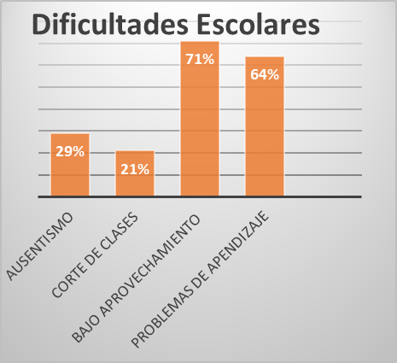
FACTORES DE RIESGO DE LOS PARTICIPANTES
Primer grupo en la Región Judicial de Caguas
13 Participantes

Slide 11
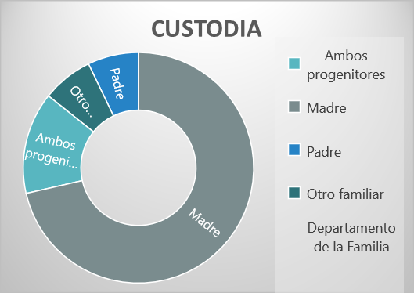
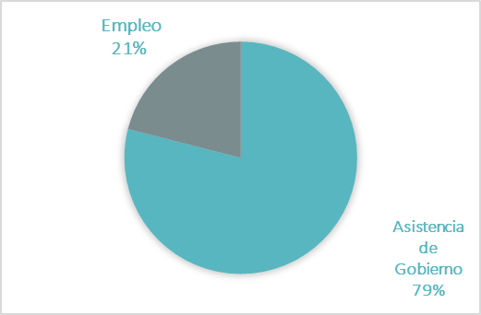
FACTORES DE RIESGO DE LOS PARTICIPANTES
13 Participantes

Slide 12
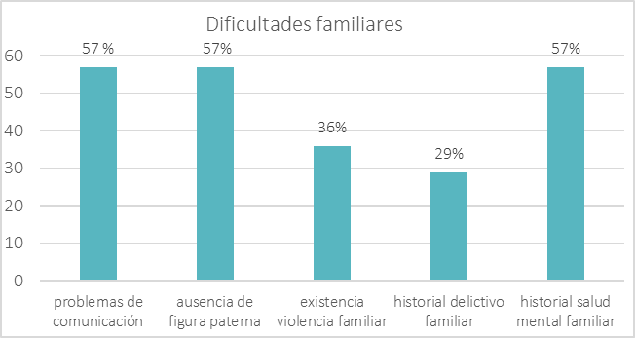
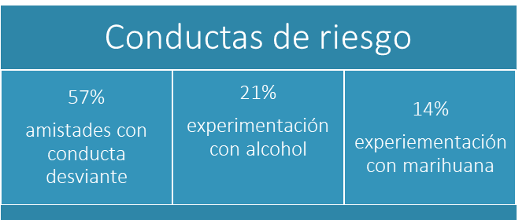
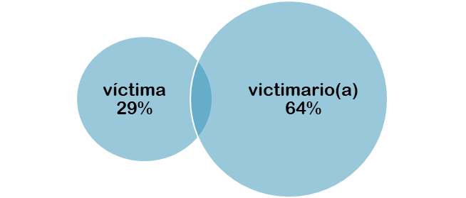
FACTORES DE RIESGO DE LOS PARTICIPANTES
13 Participantes
Acoso escolar

Slide 13
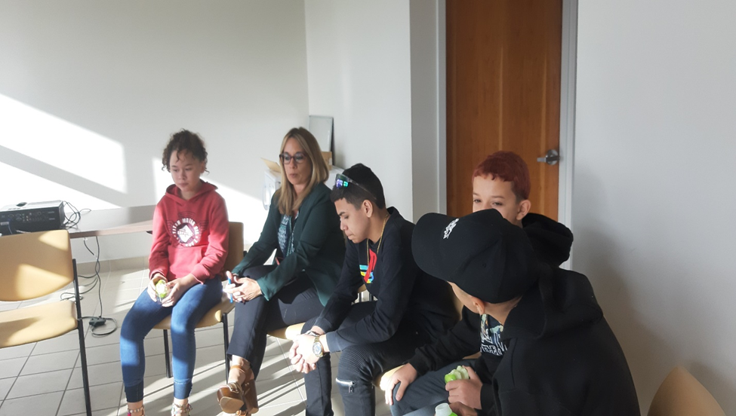
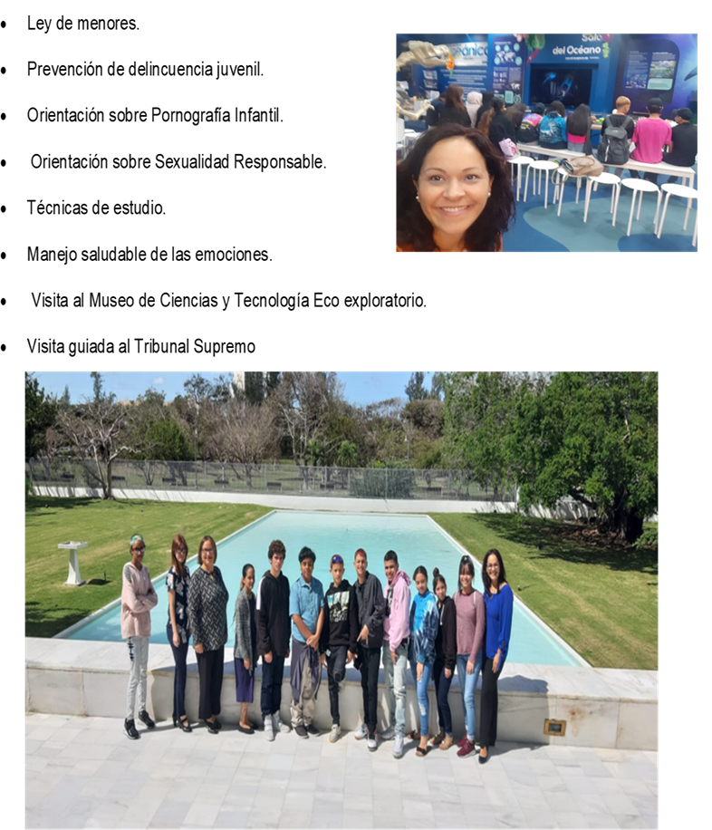
PROYECTO DE CAGUAS
Actividad sísmica y pandemia.
Se designaron inicialmente dos juezas y luego se unió un juez con experiencia en asuntos de menores.
De los trece (13) participantes que completaron el Programa, el 100% completó el grado que cursaba, fueron promovidos(as) al próximo grado y se mantuvieron matriculados(as) en la escuela.
Algunos cambios escolares reportados por las madres fueron:
  El 80% obtuvo mejores calificaciones.
  El 70% aumentó la realización de las tareas escolares.

Slide 14
PROYECTO DE CAGUAS
El 100% de los(as) jóvenes se mantuvo libre de actos delictivos.
El 100 % de los(as) encargados(as) que completó el cuestionario (10/10) reportó cambios positivos en la conducta de sus hijos(as).
Entre los cambios reportados se encuentran:
  El 70% respeta más la opinión de los demás.
  El 70% expresa mejor sus sentimientos y maneja mejor su coraje.
  Un 50 % sigue mejor las instrucciones y toma mejores decisiones.
  Según los reportes de progenitores(as), al finalizar el proyecto el 80% de las relaciones familiares fueron descritas como buenas, mientras que los(as) jóvenes hacen referencia a un 70%.

